Slide 1

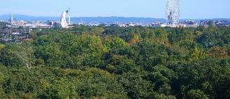
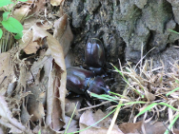
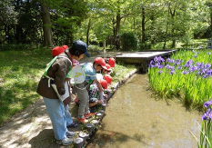
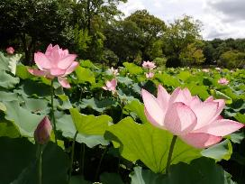
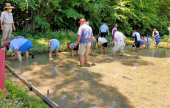
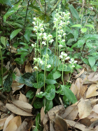
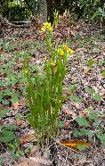


エキスポ70万博の森と日本庭園自然共生サイト活動計画の概要
【維持タイプ】
【実施区域・面積】
【生態系タイプ】
大阪府、82.7ha
里山林・人工林、二次草原・草地、水田・畑、低層湿原・湿地
【実施区域の状況】
万博の森は、1970年開催の万博会場跡地を「緑に包まれた文化公園」という理念に基づき、人工地盤の上に生物多様性豊かな自然を再生しようと整備が進められ、約50年が経過し、鳥類や昆虫等様々な動植物の生息の場となっています。また、日本庭園は1970年万博の政府出展施設として整備されて以降現在に至るまで、美しい景観を維持するための管理が行われ、多くの生き物の生息空間となっています。
【目標】
生物多様性豊かな森、人がふれあえる森
【主な活動内容】
自然観察学習館を中心とし、万博の森の紹介、アクティビティを用いた万博記念公園内の生き物とのふれあいや星空観察などの体験提供、NPO団体による水田などでの農業体験、野鳥の会による観察会など
【モニタリング計画】
申請サイト内一円での次の調査を実施。
鳥類及び草本調査（毎年）
両性・爬虫類、哺乳類、蝶類、トンボ類（各調査を４年に１回）
【実施体制】
公園の管理運営計画及びその状況については、おおむね１か月に１回程度府が点検、確認するとともに、随時協議を行う。公園内の維持管理活動は指定管理者を中心に連携団体と協働で行う。
【計画期間】
令和8年10月～令和14年3月

Slide 2
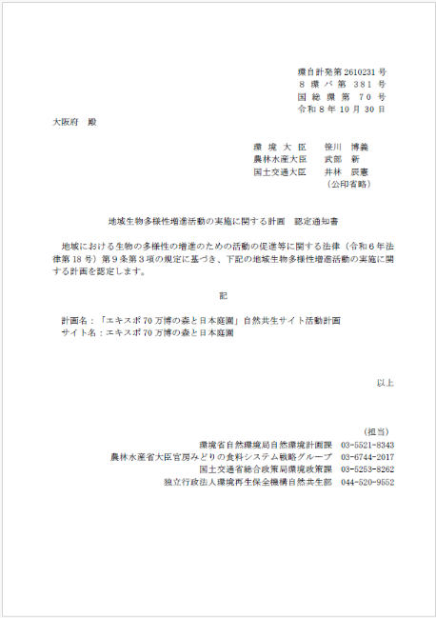
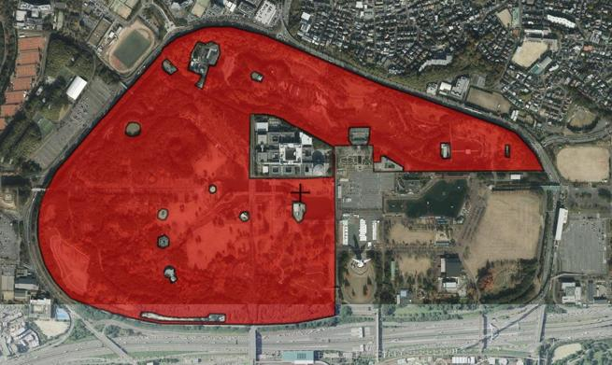
認定範囲

